Slide 1

누리 세종학당
교수 학습 자료의
소개 및 활용
2024. 1. 30 세종학당재단 국외 파견 교원 교육
장미라 경희사이버대학교 한국어문화학부
jmr@khcu.ac.kr

Slide 2
누리 세종학당
교수 학습 자료의
소개 및 활용
0. 세종학당과 세종학당재단
1. 세종학당의 교육과정과 교재
2. 누리세종학당의 교수 학습 자료
3. 누리세종학당 살펴보기
4. 누리세종학당의 교육 자료 활용
2024. 1. 30 세종학당재단 국외 파견 교원 교육
장미라 경희사이버대학교 한국어문화학부
jmr@khcu.ac.kr

Slide 3

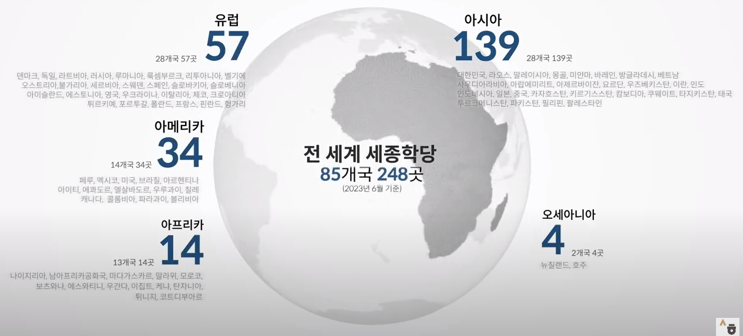
0. 세종학당과 세종학당재단
1) 세종학당 한국어 및 한국문화 보급 대표 기관, 브랜드
(1) 한국어 교육을 통한 한국 문화 확산
(2) 문화 상호주의 관점의 교류를 통한 국가 간 협력 확대
(3) 국제적 언어문화 교류 확대를 통한 언어와 문화 다양성 실현
한국어 의사소통능력
상호문화 의사소통능력
2007년 3월 첫 세종학당(몽골 울란바토르1 세종학당) 설립
2023년 6월 현재 전 세계 세종학당 85개국 248곳

Slide 4
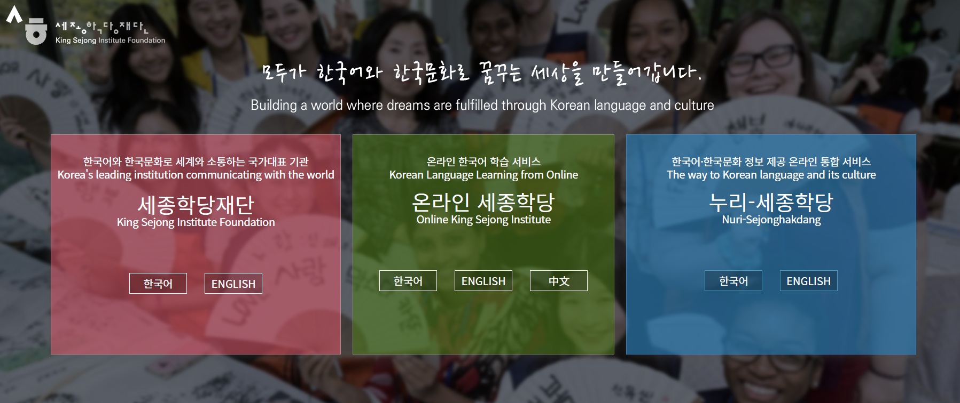
0. 세종학당과 세종학당재단
2) 세종학당재단 세종학당을 지원하는 중심 공공기관
(1) 세종학당을 통한 한국어 및 한국 문화 보급 사업
(2) 세종학당 교육을 위한 교육과정, 교육자료, 콘텐츠 개발 및 지원
(3) 세종학당 교원 파견 및 재교육, 세계한국어교육자대회 등

Slide 5
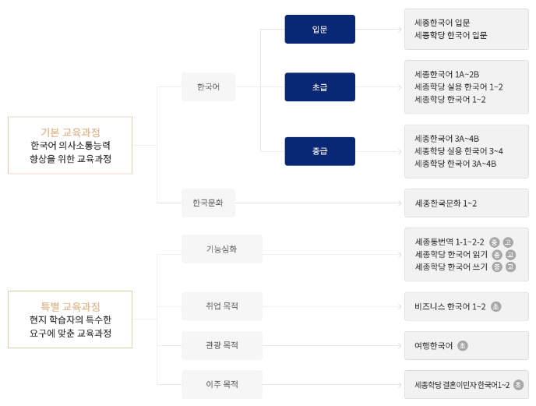
1. 세종학당의 교육과정과 교재
1) 세종학당의 교육과정과 등급 체계
세종학당재단 홈페이지
- 4 -

Slide 6

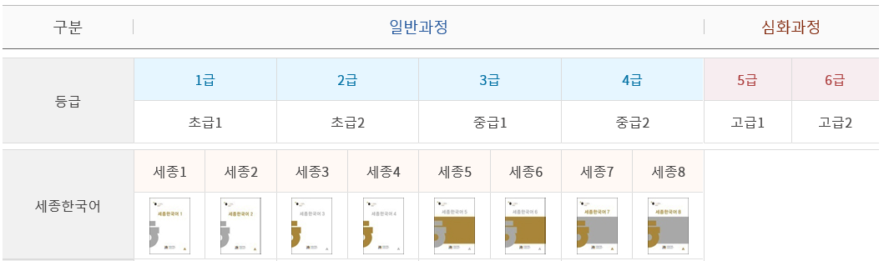
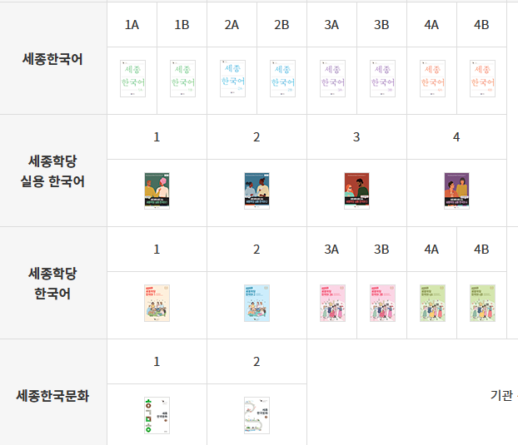
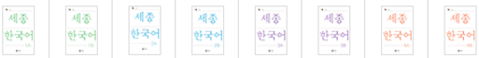

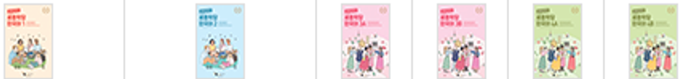
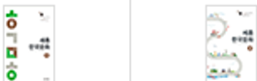
1. 세종학당의 교육과정과 교재
1) 세종학당의 교육과정과 등급 체계
세종한국어 증보판
세종한국어 (2022)
세종한국어 회화
사이버 한국어
- 5 -

Slide 7



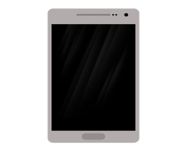



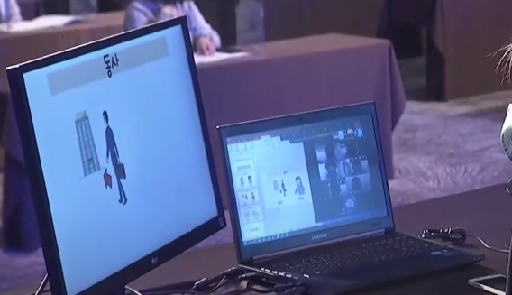
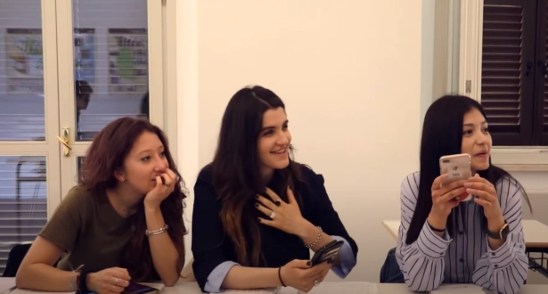
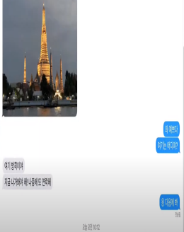
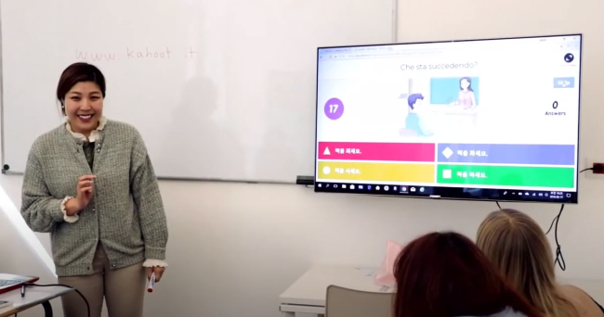
2. 누리세종학당의 교수 학습 자료
학습
교육
교재
교원용 지침서
학습자료
-더하기 활동
-어휘, 표현과 문법
익힘책
커뮤니티
한국어 교원 연수
온라인 콘텐츠
모바일 앱

Slide 8
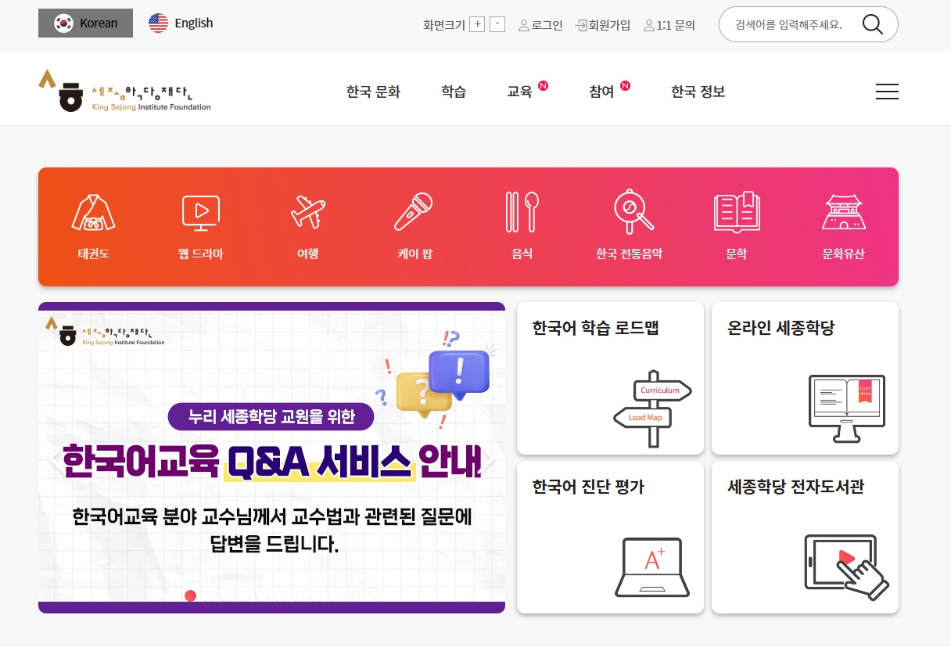
2. 누리세종학당의 교수 학습 자료

Slide 9
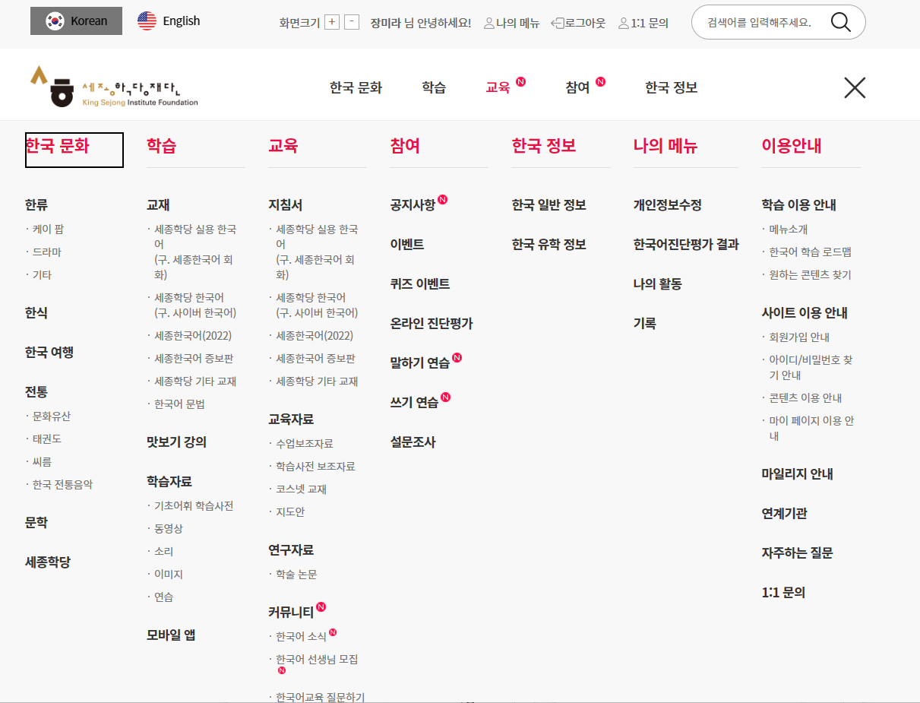
2. 누리세종학당의 교수 학습 자료

Slide 10
3. 누리세종학당 살펴보기
1) 세종한국어(2022)
[교재] 교재, 더하기활동, 어휘표현과 문법, 익힘책 [학습자료] 사전, 동영상, 이미지, 연습 [앱]
[지침서] 교사용 지도서 [교육자료] 수업보조자료, 사전 [커뮤니티] 한국어교육질문하기 등
2) 어휘, 문법 추가 학습 자료
[교재] 한국어 문법 [학습자료] 기초어휘, 동영상(문법), 이미지(표현), 연습 [앱] 어휘, 문법 등
3) 학습자별 자가학습 자료
[학습자료] [모바일앱]
[온라인진단평가] [한국어진단평가결과]
4) 학습자별 한국어
[교재] 세종한국어 증보판, 세종학당실용한국어, 세종학당한국어 (기타교재) 입문, 읽기, 쓰기
(초급) K-wave, 비즈니스1, 2, 여행, 관광업 종사자, 문화, 결혼이민자1,2, 시각장애인1-6
[지침서] 한국어, 실용, 세종학당 (기타교재) 읽기, 쓰기, K-wave, 비즈니스, 여행, 문화, 결혼
5) 한국문화 자료
[한류] 케이팝, 드라마, 예능 [한국여행] [전통] [문학] [세종학당]
6) 학습자 안내 자료
[한국 일반 정보] [한국 유학 정보] www.studyinkorean.go.kr 연계
학습
교육
학습
학습
참여
나의 메뉴
학습
교육
한국 문화
한국 정보
출처: 누리세종학당 홈페이지

Slide 11
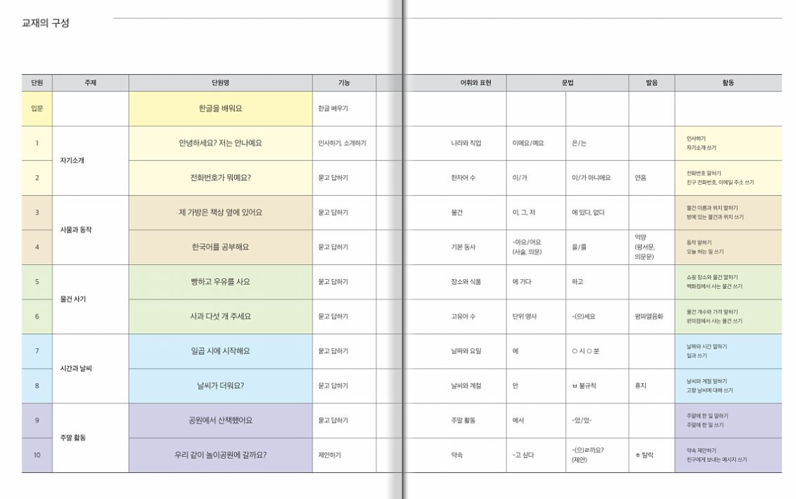
E-Book
3. 누리세종학당 살펴보기
더하기 활동
PDF
세종한국어(2022)

Slide 12
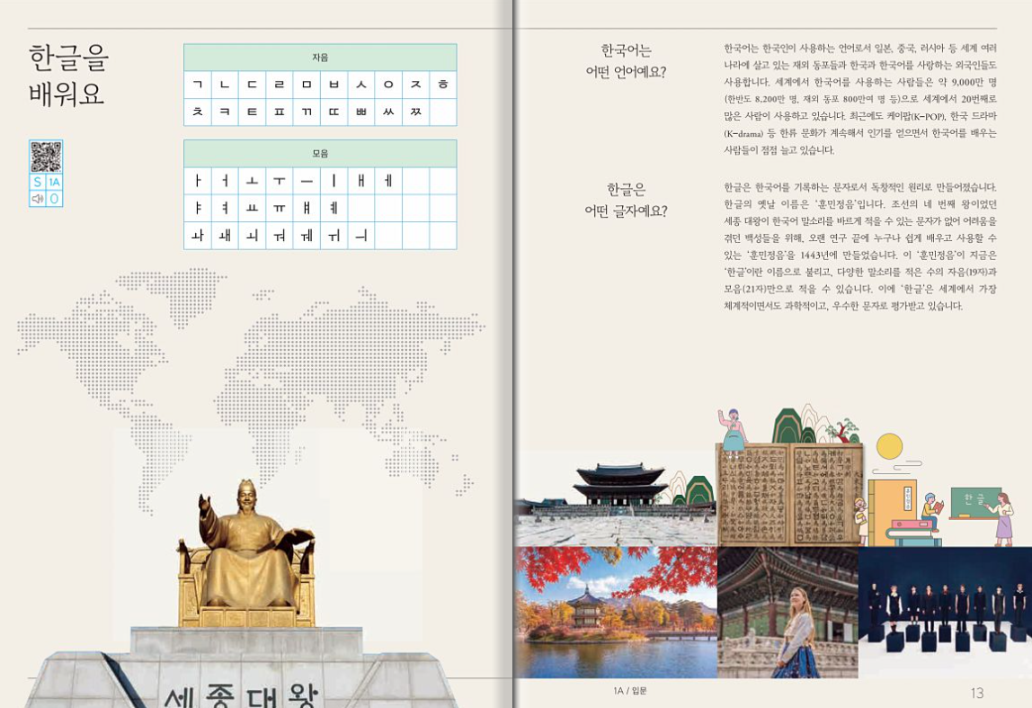
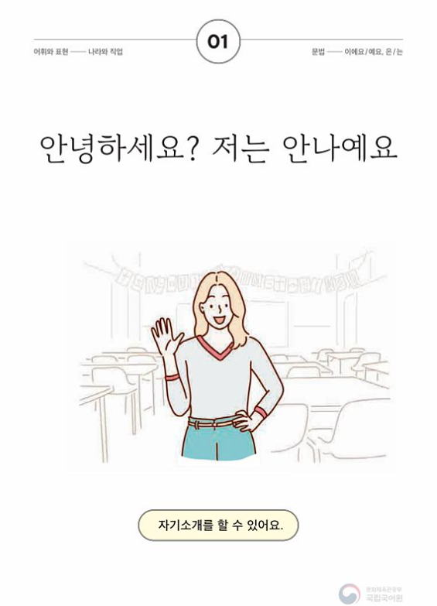
3. 누리세종학당 살펴보기
세종한국어(2022)

Slide 13
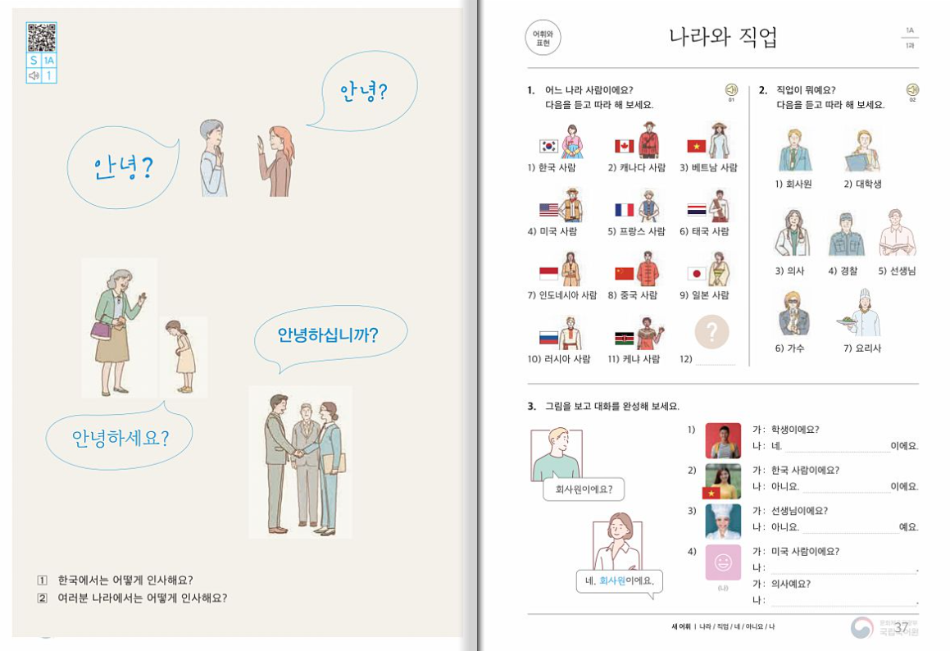
3. 누리세종학당 살펴보기
세종한국어(2022)
어휘

Slide 14
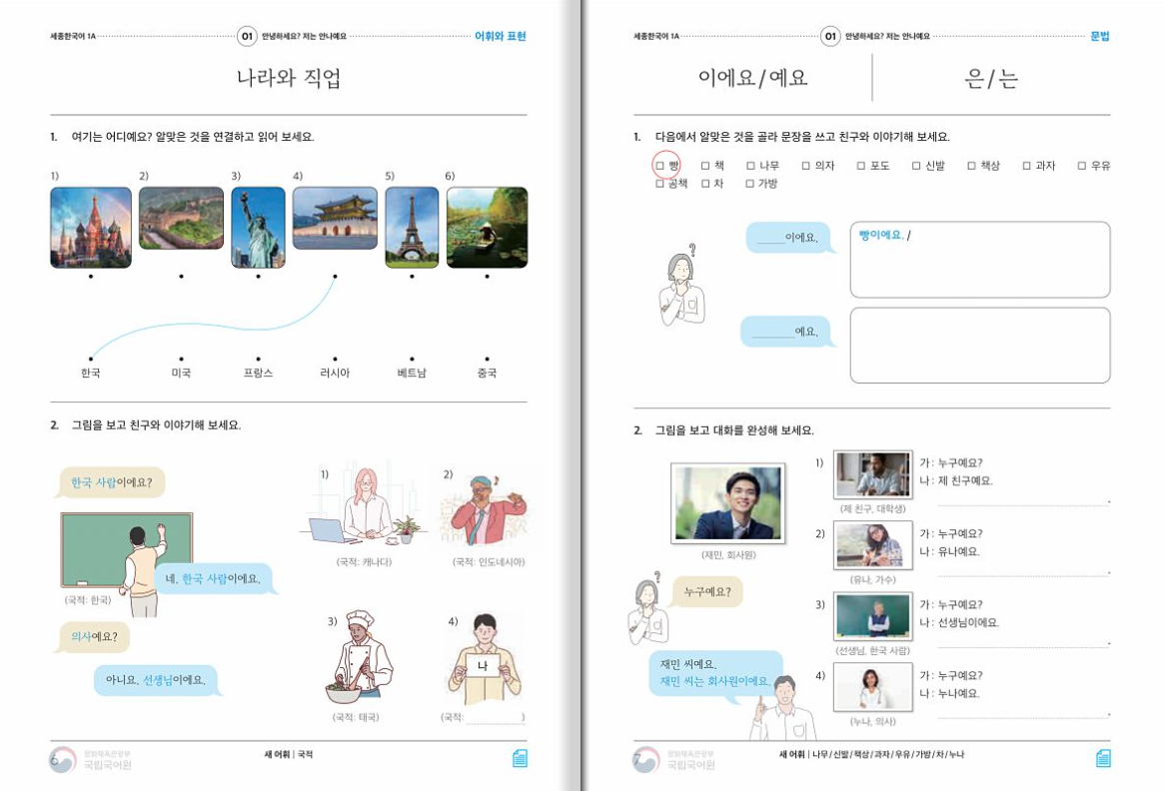
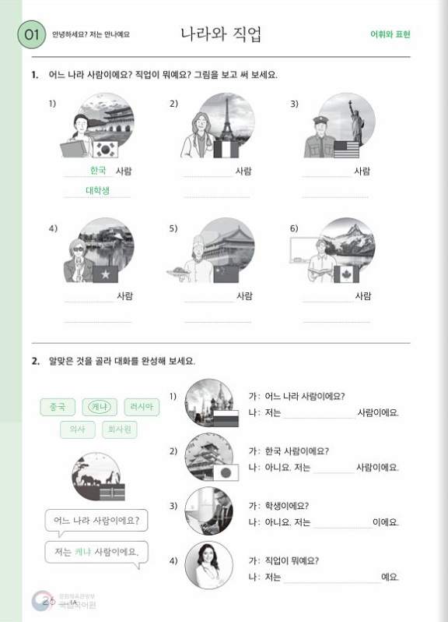
3. 누리세종학당 살펴보기
세종한국어(2022)
어휘
더하기 활동
익힘책

Slide 15
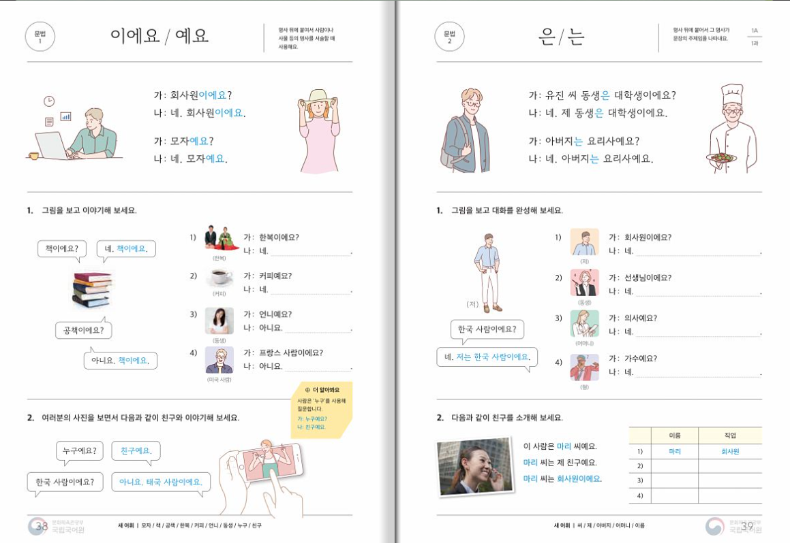
3. 누리세종학당 살펴보기
세종한국어(2022)
문법

Slide 16
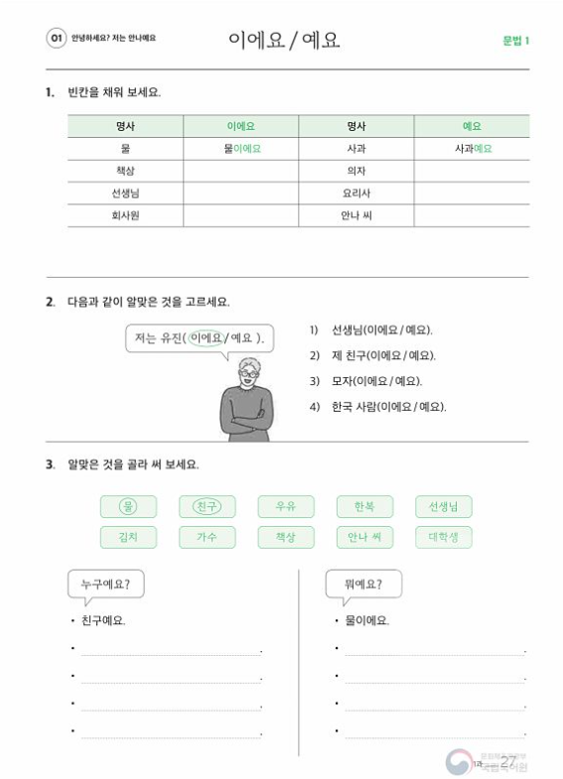
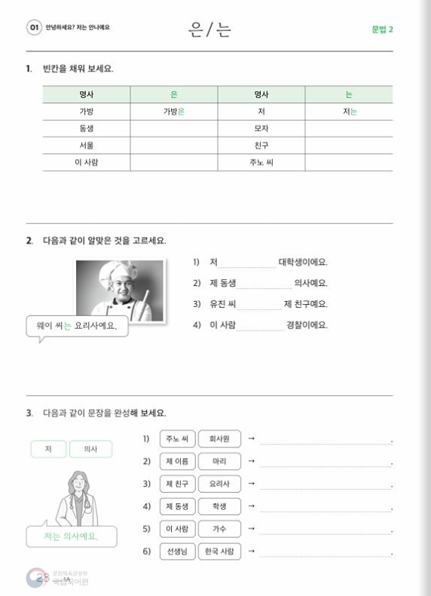
3. 누리세종학당 살펴보기
세종한국어(2022)
문법
더하기 활동
익힘책

Slide 17
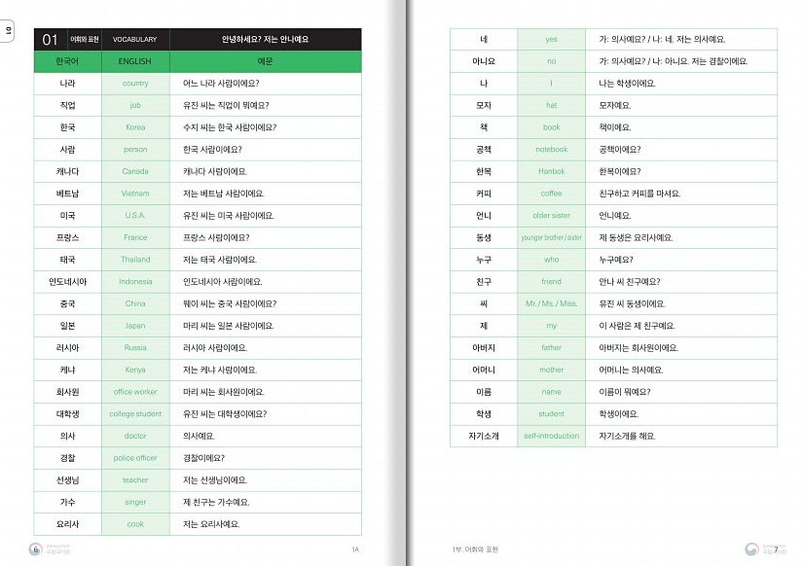
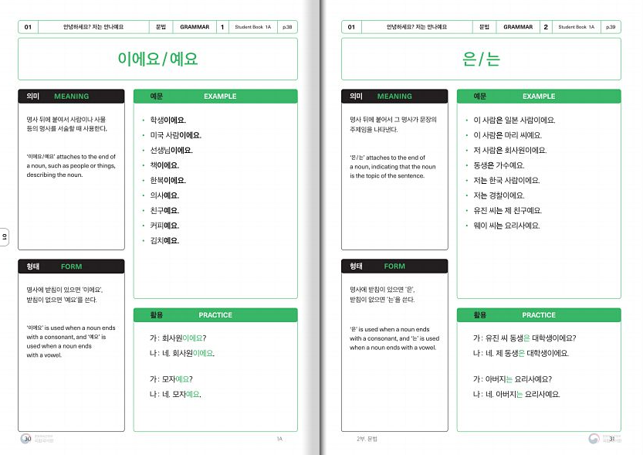
3. 누리세종학당 살펴보기
세종한국어(2022)
어휘
문법
어휘, 표현과 문법 (어휘집) (문법집)

Slide 18
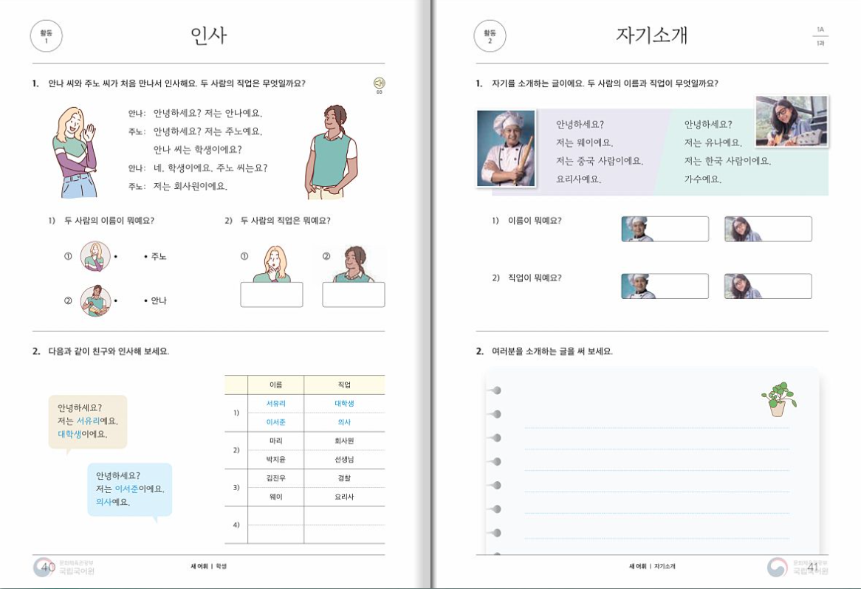
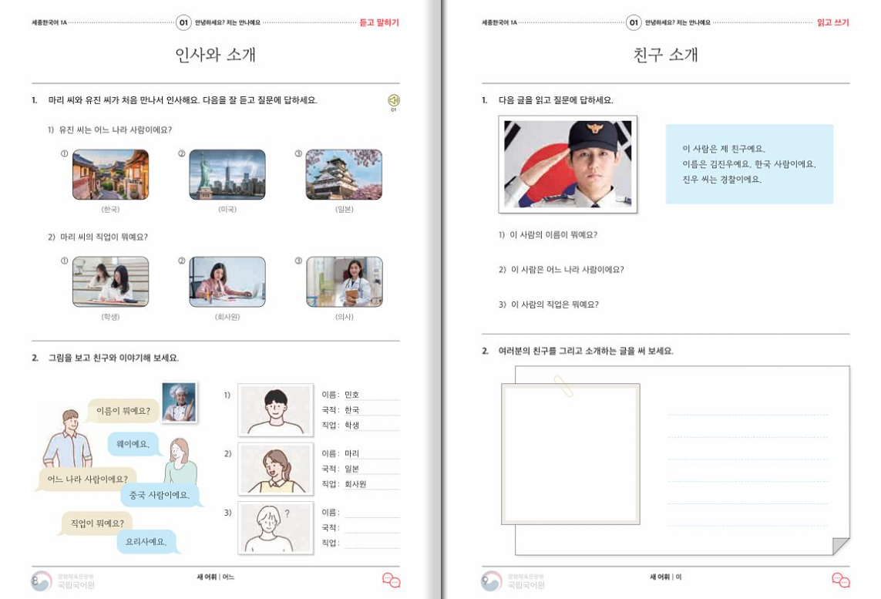
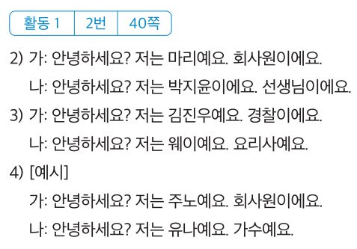
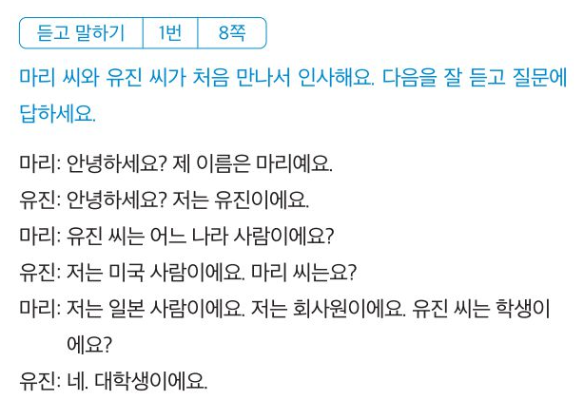
3. 누리세종학당 살펴보기
세종한국어(2022)
활동1
더하기 활동

Slide 19
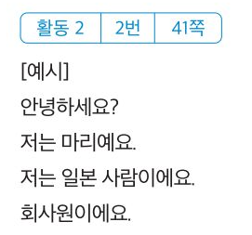
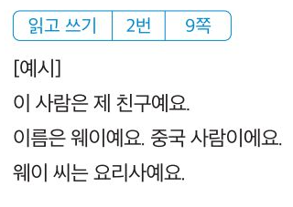
3. 누리세종학당 살펴보기
세종한국어(2022)
활동2
더하기 활동

Slide 20
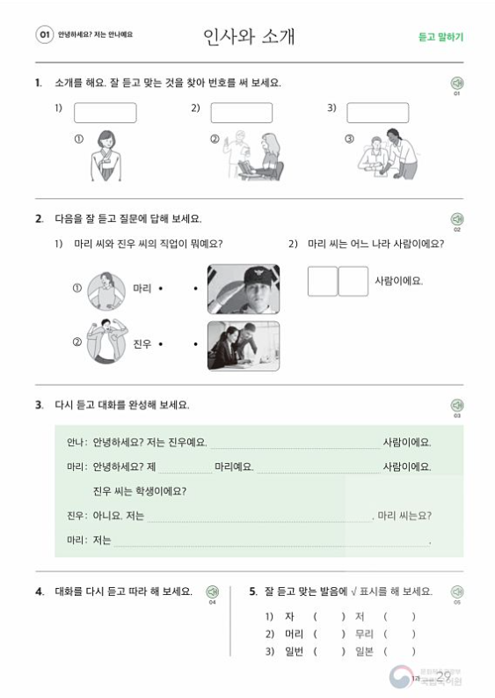
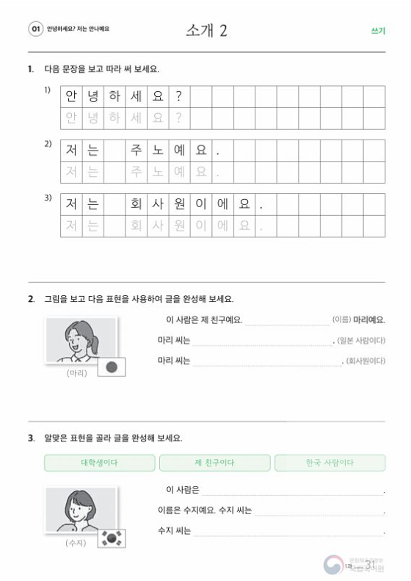
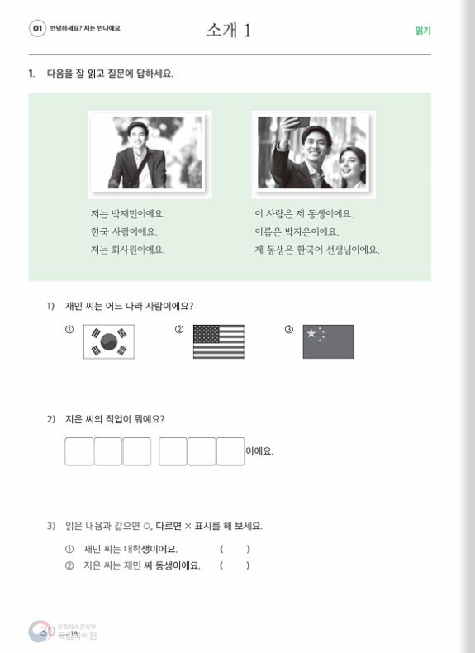
3. 누리세종학당 살펴보기
세종한국어(2022)
활동
익힘책

Slide 21
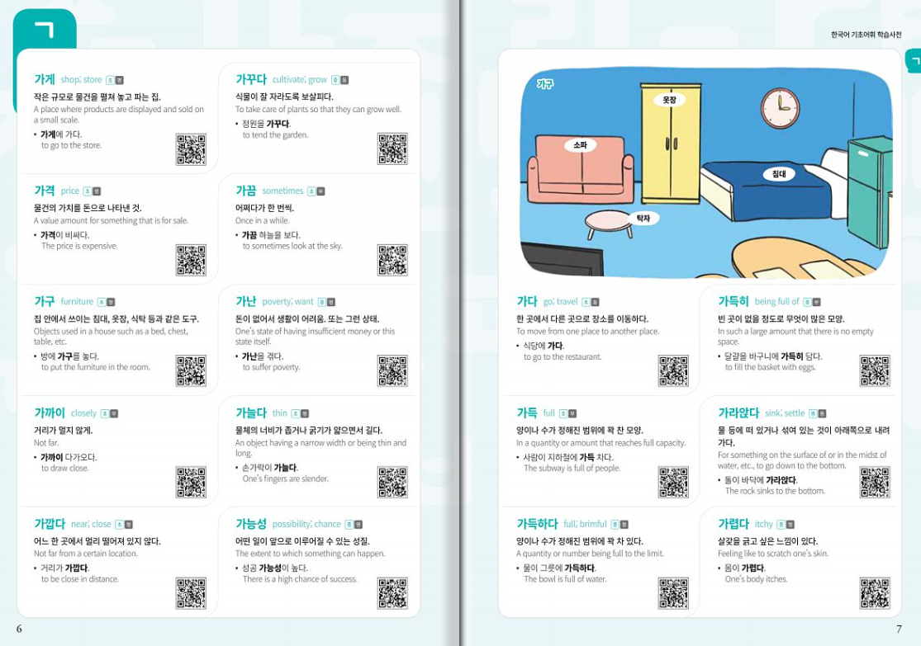
E-Book
3. 누리세종학당 살펴보기
PDF
기초어휘 학습사전 (영어, 중국어, 일본어, 베트남어 등 9개 언어)

Slide 22
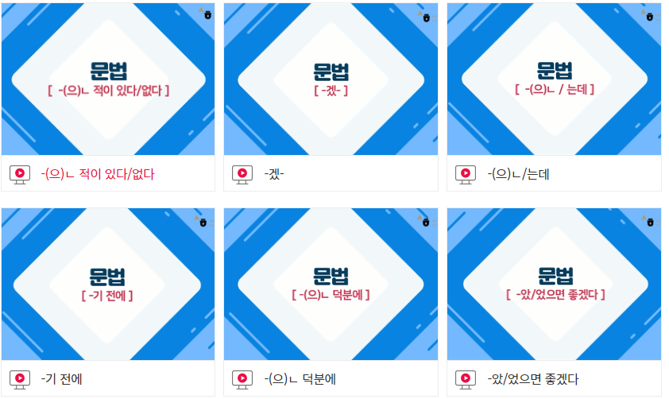
영상
3. 누리세종학당 살펴보기
동영상

Slide 23
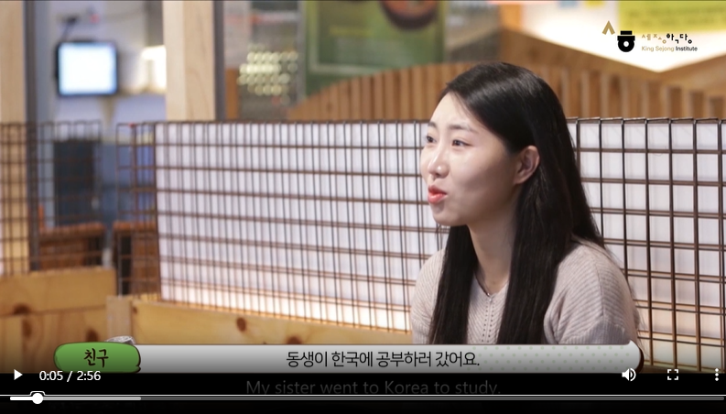
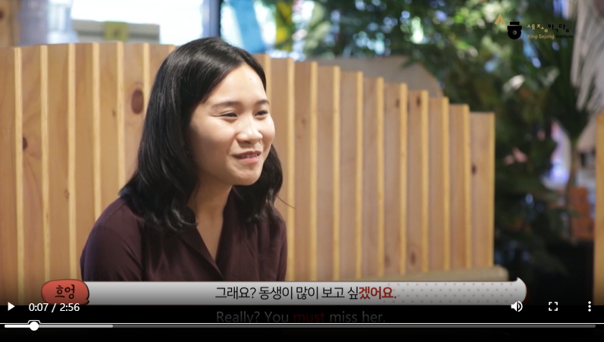
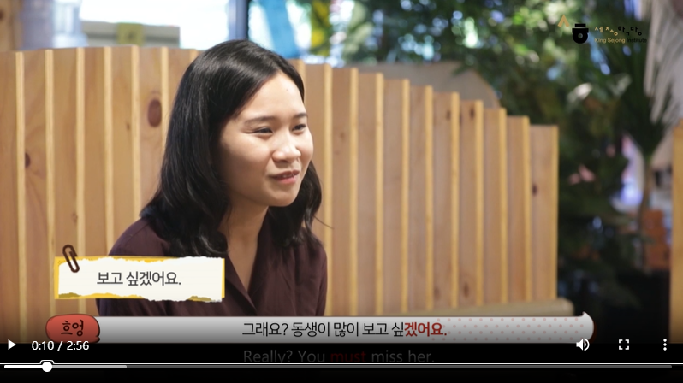
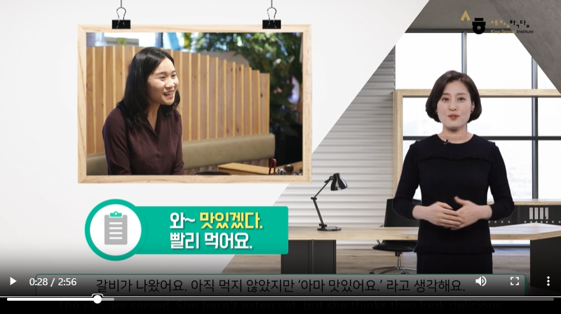
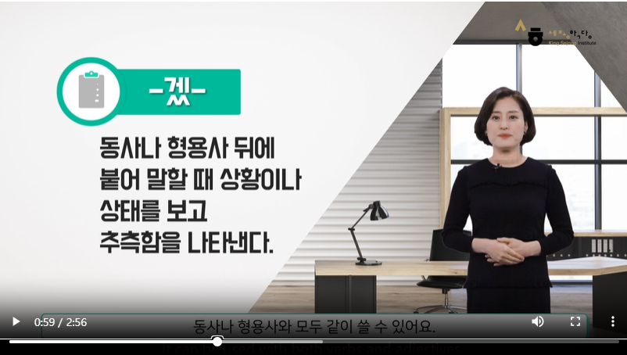
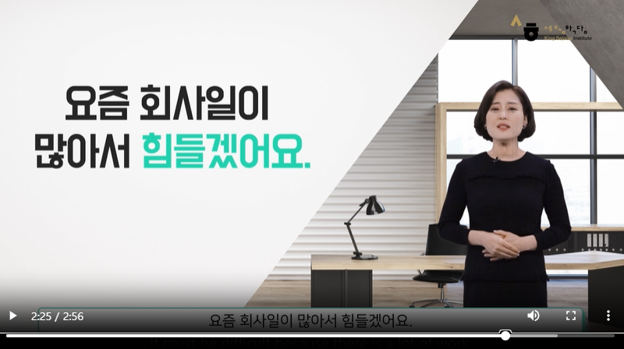
영상
3. 누리세종학당 살펴보기
동영상

Slide 24
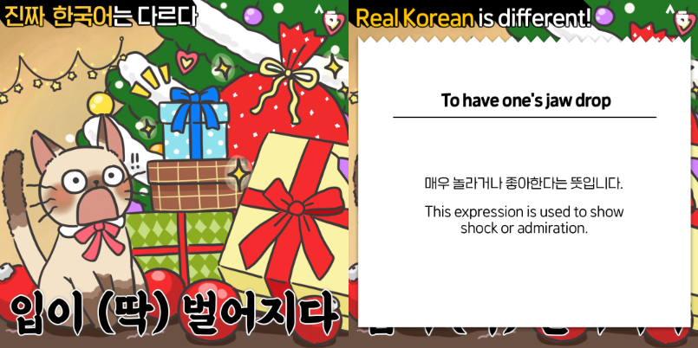
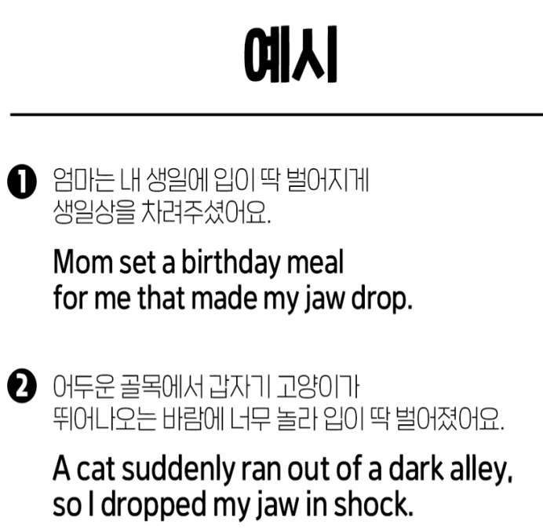
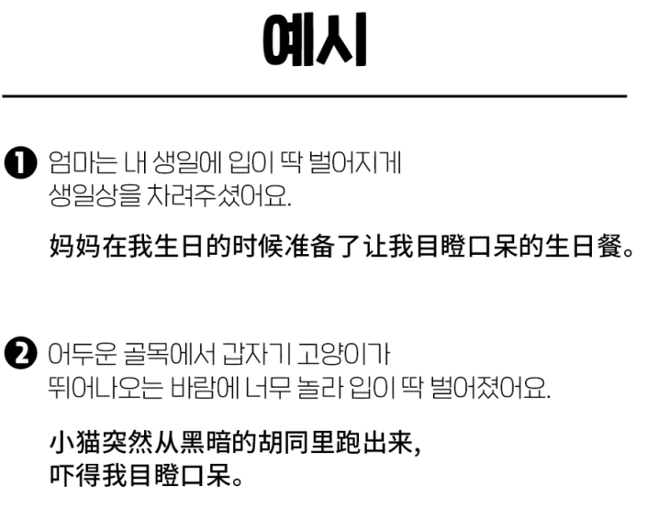
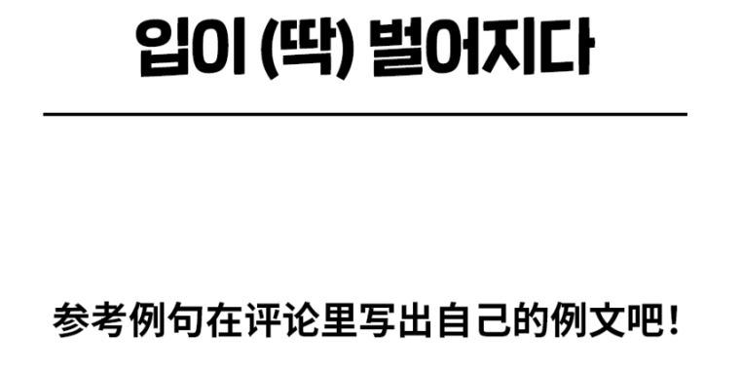
jpg
3. 누리세종학당 살펴보기
이미지

Slide 25
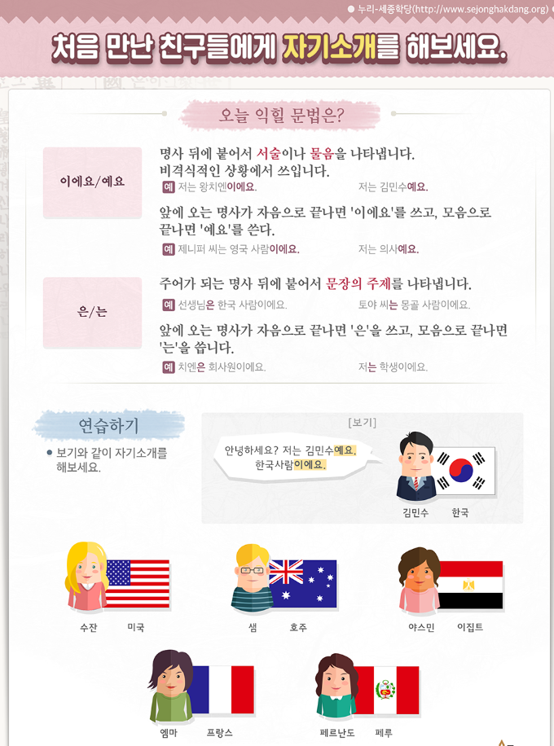
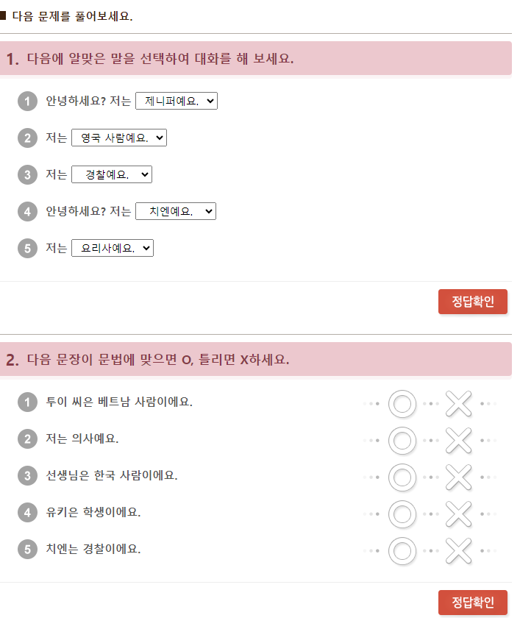
웹
3. 누리세종학당 살펴보기
연습 / 한국어 기초 문법

Slide 26
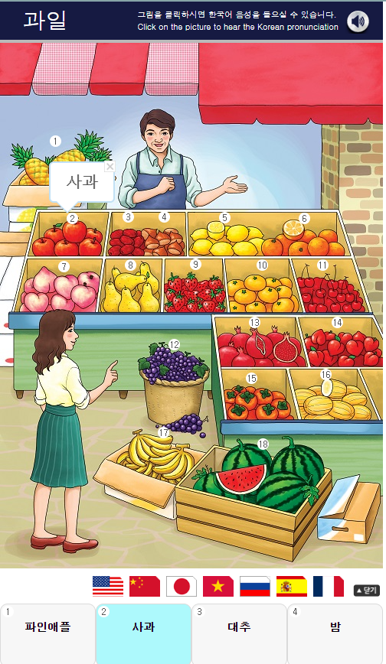

웹
3. 누리세종학당 살펴보기
연습 / 그림으로 보는 한국어

Slide 27




앱
3. 누리세종학당 살펴보기
모바일 앱

Slide 28





앱
3. 누리세종학당 살펴보기
모바일 앱

Slide 29



앱
3. 누리세종학당 살펴보기
모바일 앱

Slide 30






앱
3. 누리세종학당 살펴보기
모바일 앱

Slide 31
4. 누리세종학당의 교육 자료 활용
수업 구성 방향
수업의 질 향상
활용 모형
1. 교육 자료 선정, 제작
기술적, 시간적 제약
내용의 정확성 및 교육 자료로서의 적절성
어려움
교재와의 텍스트 및 담화의
연관성 실제성
교실 적용의 상호문화적인
효율성 적절성

Slide 32
4. 누리세종학당의 교육 자료 활용
수업 구성 방향
수업의 질 향상
활용 모형
1. 교육 자료 선정, 제작
기술적, 시간적 제약
내용의 정확성 및 교육 자료로서의 적절성
2. 자연스러운 연계
학습 목표, 학습 내용
카드, 벽붙이, 익힘책, 콘텐츠, 앱
설명과 연습, 활동
어려움
고려
사항
상호작용 수업모형
스트리밍 서비스/다운로드/외부저장장치

Slide 33
4. 누리세종학당의 교육 자료 활용
수업 구성 방향
수업의 질 향상
활용 모형
수평형(수업 시간 분할)
수직형(수업 범위 분할)

Slide 34
4. 누리세종학당의 교육 자료 활용
수업의 질, 효과, 만족도 높이기 : 동기 유발, 지속, 기억, 참여 등
1. 교육 자료 선정 및 제작
교원의 기술적, 시간적 부담을 낮출 수 있음
내용의 정확성 및 교육 자료로서의 적절성을 갖춘 자료를 사용할 수 있음
2. 자연스러운 연계
학습 목표, 학습 내용에 맞는 자료를 활용할 수 있음
자료의 성격을 고려하여 설명과 연습, 활동에 이용할 수 있음
면대면 교실과 온라인 콘텐츠를 연계하여 학습을 지속, 확장할 수 있음
3. 학습자 안내
교원의 계획과 준비가 잘 이루어지면 학습자의 자료 활용도 증가함
교원과 학습자의 상호작용이 긴밀할수록 교육 자료의 효과도 높아짐
4. 교수-학습 환경에 대한 이해
누리세종학당 사이트/앱 스토어/컴퓨터/휴대전화
스트리밍 서비스/커뮤니티/다운로드/외부저장장치 등
‘누리 세종학당’자료 활용 효과 및 고려 사항

